Slide 1
Презентацию подготовила: воспитатель I категории
Сарафанникова Валентина Геннадьевна.
МБДОУ №65 «Фестивальный» Группа раннего возраста №6 «Кроха»
г.Сургут.

Slide 2
Вот такой уголок здоровья мы организовали для своих малышей. Здесь наши дети знакомятся с алгоритмами здорового образа жизни, полезными продуктами, спортивными занятиями, что нужно делать чтобы быть здоровым.

Slide 3
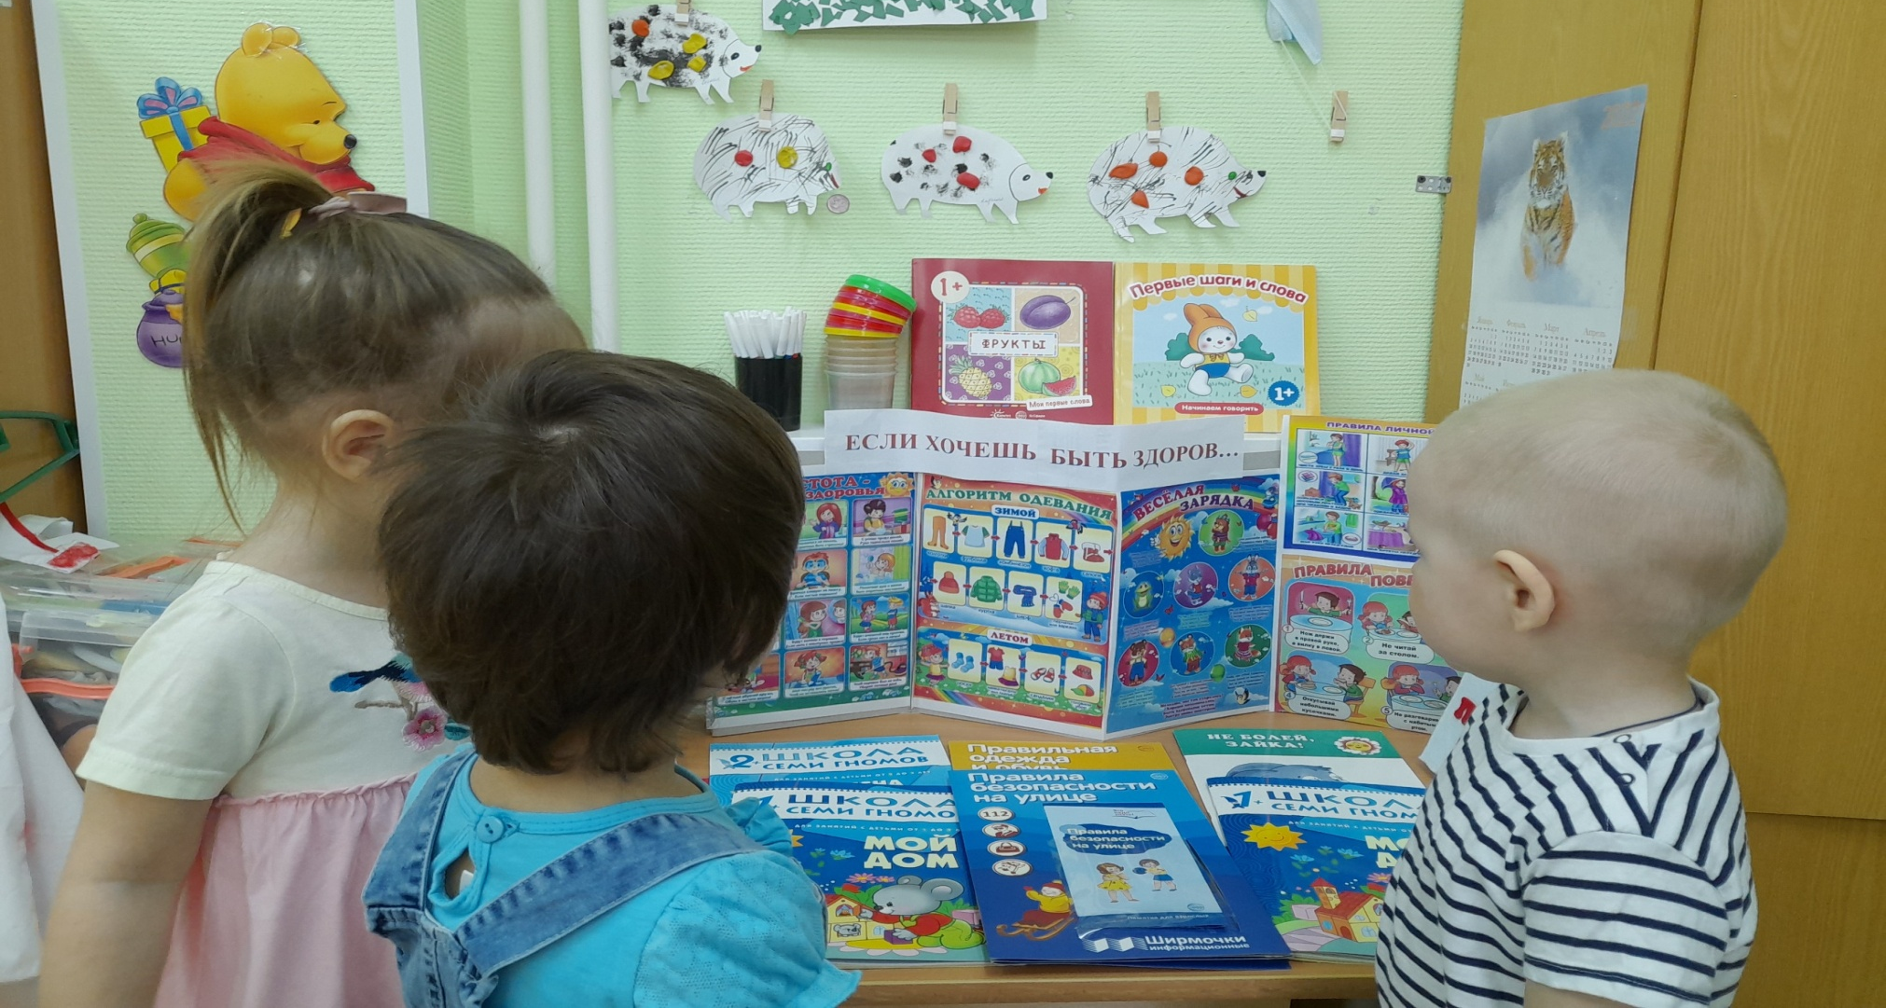
Из книг дети узнают, как правильно просыпаться по утрам и что нужно делать: посетить туалетную комнату, умыться, почистить зубки, а потом обязательно позавтракать. Дети рассматривая картинки и слушая рассказ воспитателя, хорошо запоминают всю последовательность действий и конечно применяют в жизни, а так же делятся знаниями с родителями.

Slide 4
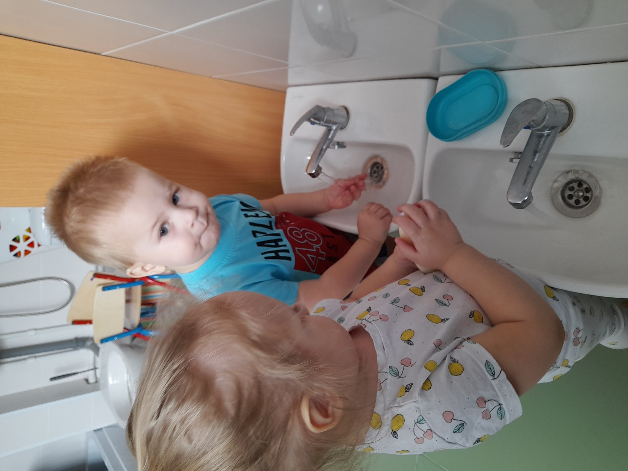
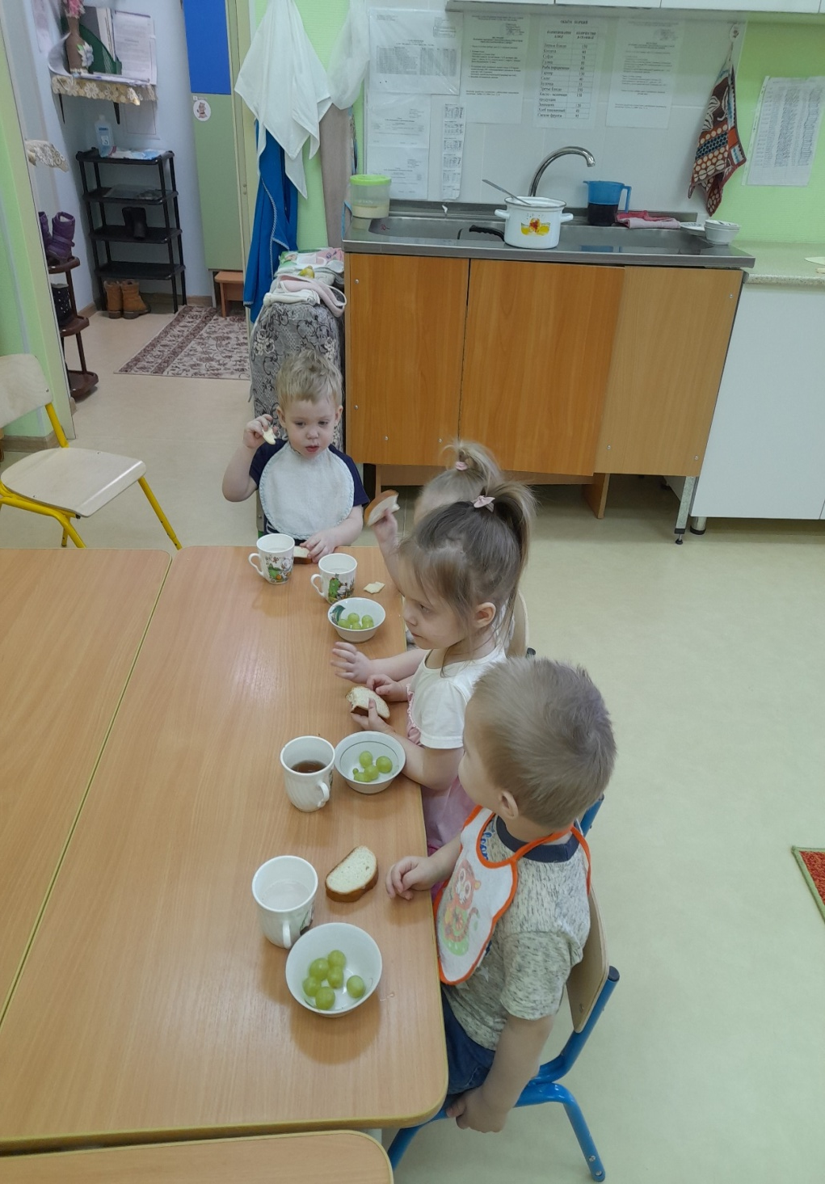
Вот как мы умеем мыть ручки и завтракать.

Slide 5
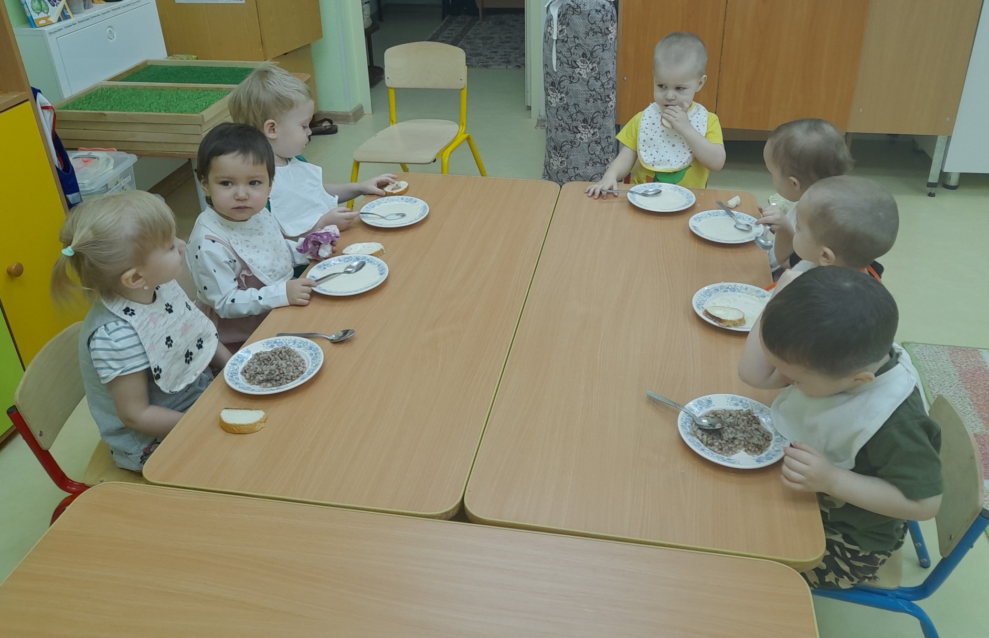
Вот так наши детки умеют правильно сидеть за столом и кушать. Соблюдают все правила культурного и безопасного поведения за столом во время приема пищи.

Slide 6
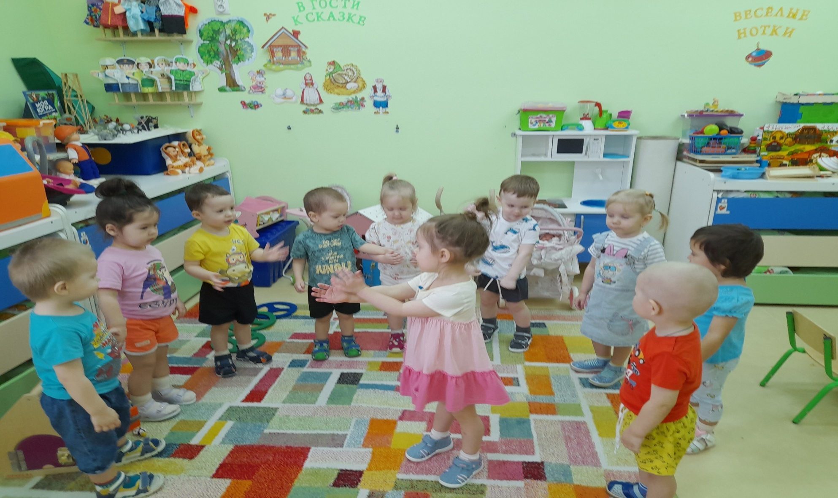
А еще дети узнают много интересного через различные игры, стихи, рассматривание картинок, чтение рассказов и показ сказок: правила личной гигиены, правила поведения за столом, правила безопасного поведения, спортивные занятия и игры, как правильно одеваться, чистота – залог здоровья. Азбука здоровой пищи и многое другое.

Slide 7
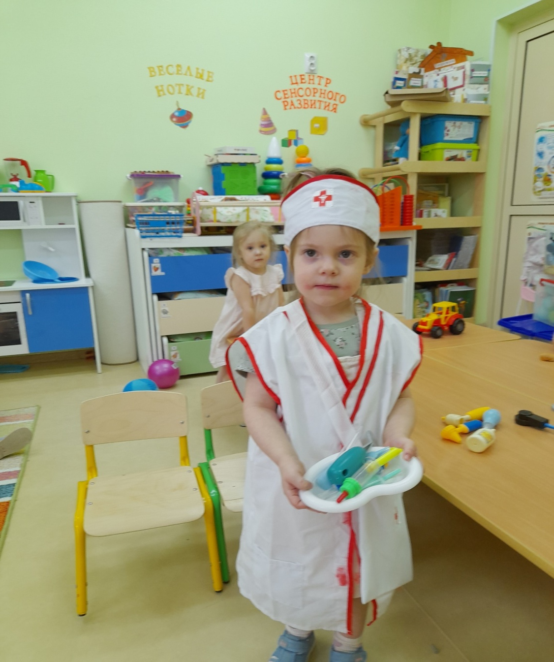
А вот наши детки играют в больницу.

Slide 8
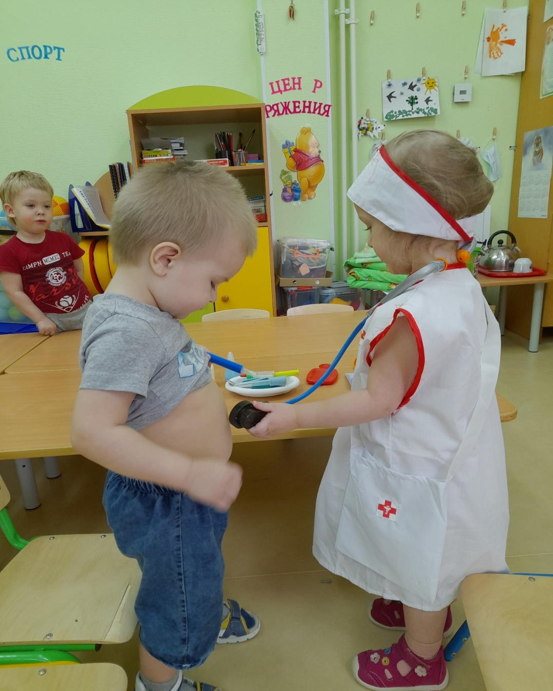
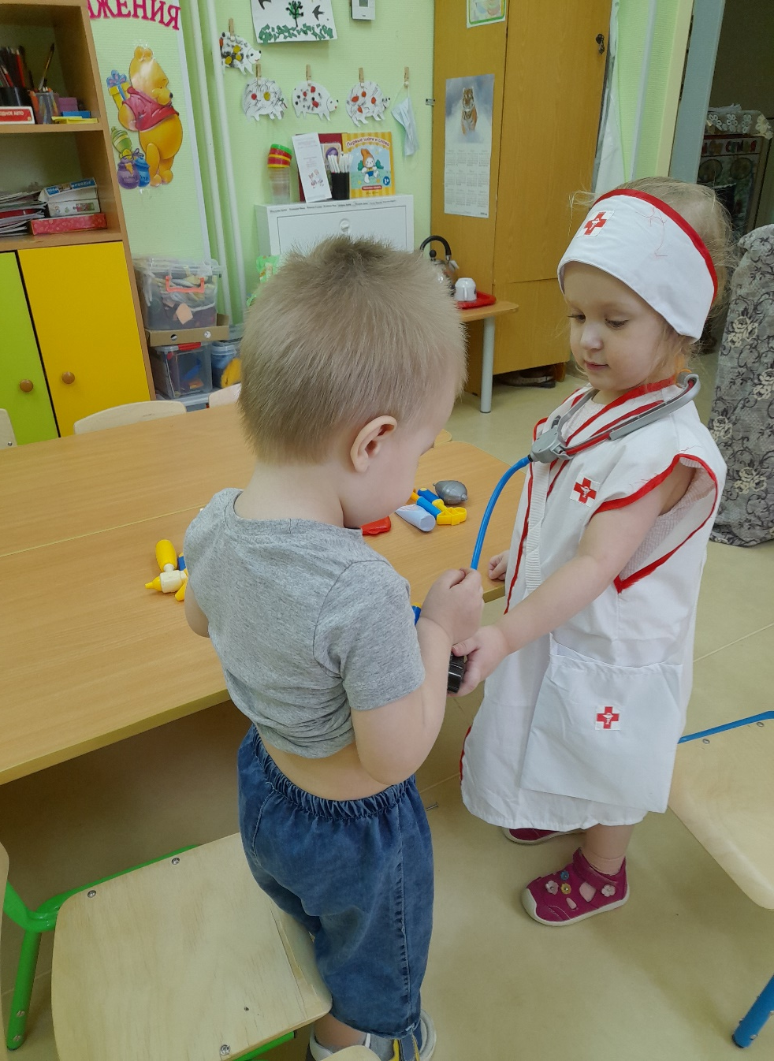
Тщательно обследуют больного, чтобы правильно назначить леченье.

Slide 9
Спасибо за внимание!

